Slide 1
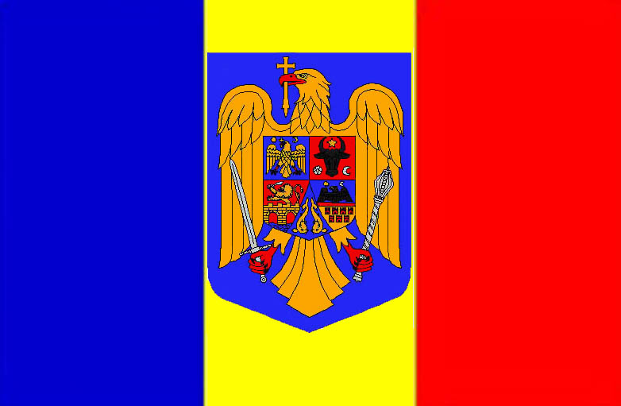
Rumunsko a Bulharsko

Slide 2
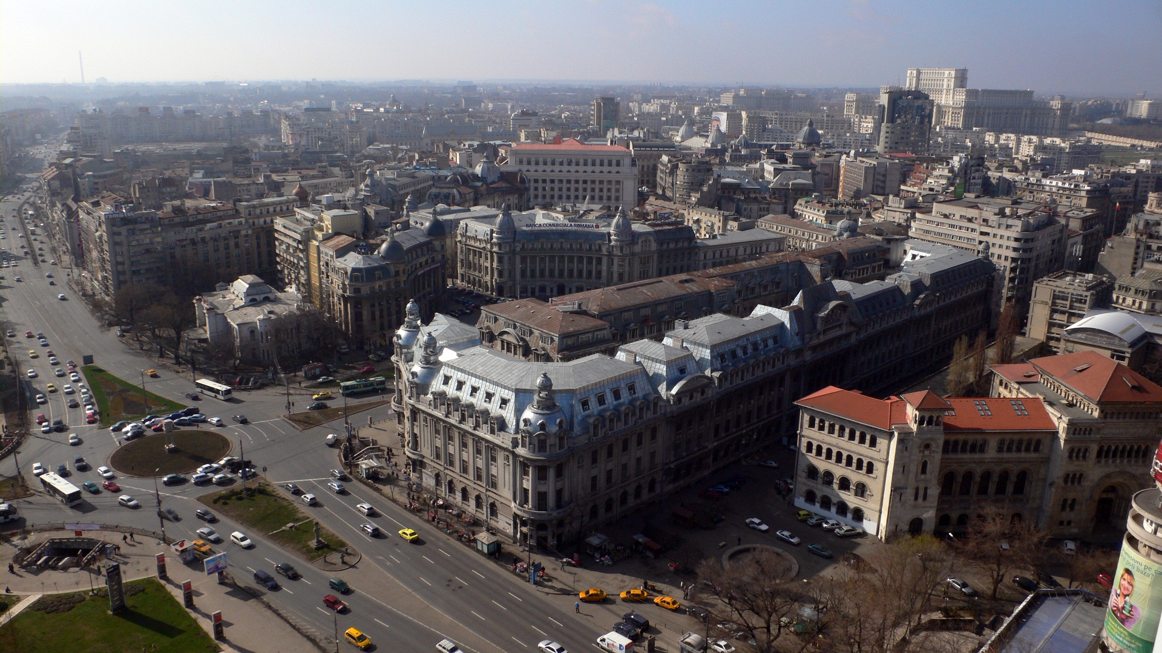
Spoločné črty
Rumunsko i Bulharsko sú najchudobnejšími krajinami Európskej únie. ( Nedosahujú ani polovicu priemeru EÚ )
Väčšina obyvateľstva pracuje v poľnohospodárstve.
Priemysel je zastaraný a spôsobuje ekologické škody.
Dopravná infraštruktúra bola desaťročia zanedbávaná a potrebuje opravy.
Brzdou rýchlejšieho rozvoja oboch krajín je veľká korupcia.
Ekonomický rozvoj však sľubuje nové investície napríklad výrobu automobilov a tým by sa mohla zlepšiť ekonomická situácia.

Slide 3
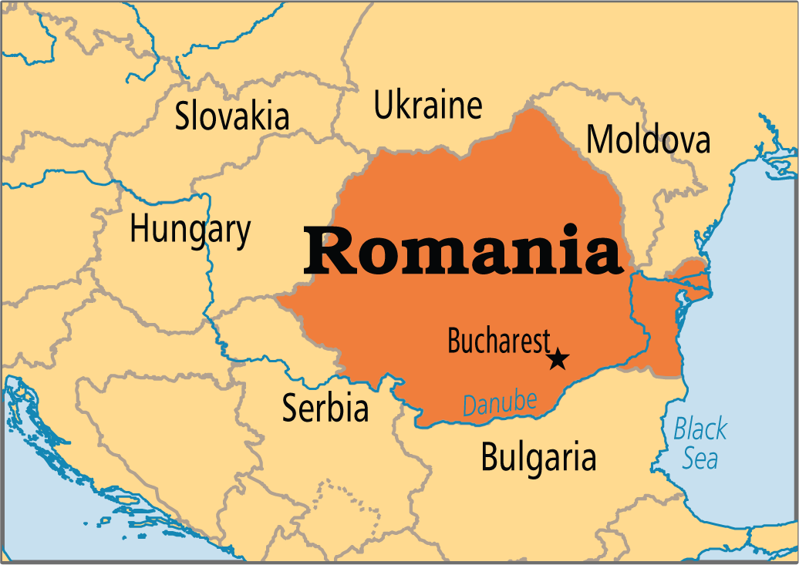
Rumunsko, poloha

Slide 4
Základné informácie
Základné informácie
Hlavné mesto | Bukurešť 44°25′ s.š. 26°06′ v.d.
Najväčšie mesto | Bukurešť,
Úradné jazyky | rumunčina na rôznych miestnych úrovniach sú úradnými jazykmi tiež maďarčina, nemčina, rómčina,ukrajinčinan a srbčina
Štátne zriadenie prezident predseda vlády | republika Klaus Iohannis Victor Ponta
Vznik | 10. máj 1877
Susedia | Bulharsko, Srbsko,Maďarsko, Ukrajina,Moldavsko
Rozloha • celková • voda (%) | 238 391 km² 7 160 km² (3,1 %)
Počet obyvateľov • odhad (2012) • sčítanie (2011) • hustota (2012) | 18 973 283 19 043 767 79,6/km²
HDP • celkový • na hlavu | 2007 245 540 $ 7 431 $
Mena | leu (=100 bani) (ROL)
Hlavné mesto | Sofia 42°41′ s.š. 23°19′ v.d.
Najväčšie mesto | Sofia
Úradné jazyky | bulharčina
Štátne zriadenie Prezident Predseda vlády | republika Rosen Plevneliev Plamen Orešarski
Vznik | 681
Susedia | Rumunsko, Srbsko,Macedónsko, Grécko,Turecko
Rozloha • celková • voda (%) | 110 910 km² (102.) ? km² (? %)
Počet obyvateľov • odhad (2007) • sčítanie (2007) • hustota (2007) | ^{[chýba zdroj]} (92.) 7 679 290 69,3/km²
HDP • celkový • na hlavu (PKS) | 2011 78 680 USD $ (67.) 10 700 $ (73.)
Mena | lev (= 100 stotinki) (lv)

Slide 5
Približne dve tretiny územia pokrývajú horstvá a pahorkatiny a zhruba tretinu zaberajú nížiny. V strede krajiny dominujú Karpaty, ktoré v najvyšších polohách presahujú 2 000 m. Členia sa na tri časti – Východné, Južné (tzv. Transylvánske Alpy) a Rumunské Západné Karpaty.
Morské pobrežie má 225 km. Najväčšia rieka v Rumunsku – Dunaj – sa tiahne po celej dĺžke južnej hranice s Bulharskom. Hranicu s Moldavskom tvorí dotvára rieka Prut, ktorá sa vlieva do Dunaja.
Približne dve tretiny územia pokrývajú horstvá a pahorkatiny a zhruba tretinu zaberajú nížiny. V strede krajiny dominujú Karpaty, ktoré v najvyšších polohách presahujú 2 000 m. Členia sa na tri časti – Východné, Južné (tzv. Transylvánske Alpy) a Rumunské Západné Karpaty.
Morské pobrežie má 225 km. Najväčšia rieka v Rumunsku – Dunaj – sa tiahne po celej dĺžke južnej hranice s Bulharskom. Hranicu s Moldavskom tvorí dotvára rieka Prut, ktorá sa vlieva do Dunaja.

Slide 6
Juh -ťažba ropa a zemného plynu -najvýznamnejšie aglomerácie krajiny – bukureštská a ploještstká -Bukurešť – hlavné mesto Rumunska, strojársky, textilný priemysel -Chemický priemysel – syntetický kaučuk, plastické hmoty, syntetické vlákna, ťažba ropy a zemného plynu – Bukurešť, Ploješť, Pitešť ( chemický priemysel, strojársky) Západ -ťažba a spracovanie bauxitu (Oradei), menej kvalitného koksovateľného uhlia a lignitu -produkcia železných, chrómových a mangánových rúd – horské časti západu (Resita) -železo, oceľ, valcovaný materiál -Temešvár – strojársky, chemický, potravinársky priemysel -Arad, Oradea – strojársky, textilný, potravinársky Stred -zaberá skoro celú Transylvániu -zemný plyn, kamenná soľ, sadrovec, neželezné kovy -Baia Mare – olovo, zinok, meď – spracovanie rúd neželezných kovov -Brašov – strojárstvo, celulóza, ropa, potravinárstvo -Pestovanie zemiakov, chov hovädziaho dobytka a oviec na pastvinách
Východ -v minulosti bol zaostalý -dnes je významná vstupná brána do krajiny – Konstanca – lodenice -Braila – konečný prístav námorných lodí na dunajskej vodnej ceste, strojársky priemysel, celulóza a elektráreň

Slide 7
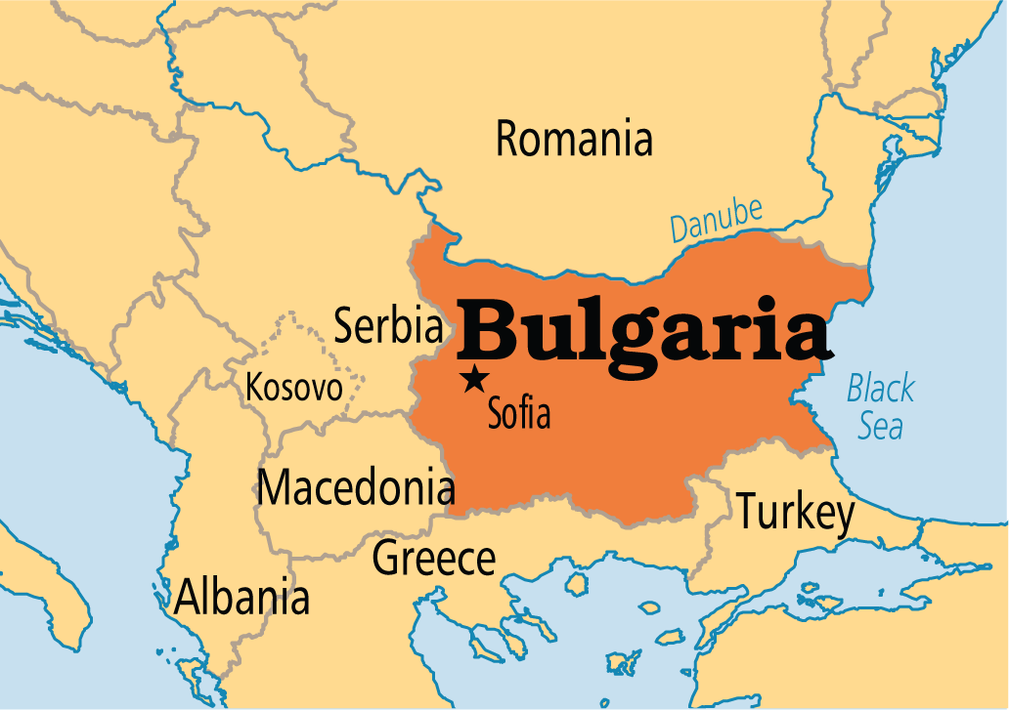

Slide 8
Základné informácie
Základné informácie
Hlavné mesto | Sofia 42°41′ s.š. 23°19′ v.d.
Najväčšie mesto | Sofia
Úradné jazyky | bulharčina
Štátne zriadenie Prezident Predseda vlády | republika Rosen Plevneliev Plamen Orešarski
Vznik | 681
Susedia | Rumunsko, Srbsko,Macedónsko, Grécko,Turecko
Rozloha • celková | 110 910 km²
Počet obyvateľov • sčítanie (2007) • hustota (2007) | 7 679 290 69,3/km²
HDP • celkový • na hlavu (PKS) | 2011 78 680 USD $ 10 700 $
Mena | Lev (= 100 stotinki) (lv)

Slide 9
Na dunaji sa nachádza okolo 57 veľkých dunajských ostrovov – Belene, Vardim, Bogdan, Bliznaci – a iné. Rieka Dunaj poskytuje vhodné podmienky na rozvojvodnej dopravy. Jej význam vzrástol po spustení riečneho kanála Rýn – Mohan – Dunaj.
V oblasti dunajského pobrežia sa rozvíjajú rôzne odvetvia priemyslu ako elektroenergetický priemysel, chemický priemysela drevospracujúci priemysel.
Čierne more má pre krajinu veľký strategický význam, pretože cez prielivy Bospor a Dardanely ju spája so Stredozemným morom a s Atlantickým oceánom. Cez Čierne more sa do krajiny importuje 40 % surovín a 30 % sa vyváža.

Slide 10
Juhozápad -Rila, Rodopy – národohospodársky a rekreačný význam -Najväčší priemyselný uzol Bulharska – Sofijsko – Pernický -Vodné zdroje – z riek pohoria Rila -Oblasť bohatá na olovnato – zinkové rudy, drevo, minerálne vody -Sofijská kotlina – hlavný balkánsky dopravný ťah -Sofia – kultúrno-politické mesto, vedecké dopravné a priemyselné centrum, strojársky priemysel, chemický, potravinársky, textilný priemysel -Pernik – hutníctvo, metalurgia -Rekreačný región Južná oblasť -farebné kovy (Rudozem, Zlatovgrad) -vodná energia – rieka Marica -Hornotrácka nížina – obilie, bavlník, tabak, ovocie, zelenina -S regiónu – ruže, vonné rastliny -Plovdiv – konzervázenský, tabakový, strojársky priemysel, textilný, obuvnícky, chemický – éterické oleje, parfuméria -Kardžala – farebná metalurgia -Burgas – prístav, energo – chemický komplex, syntetický kaučuk Sever - Podunajská rovina s úrodnými pôdami -Poľnohospodárstvo – pšenica, cukrová repa, slnečnica, vinič -Varna – prístav a kúpeľné mesto, strojársky priemysel -Devnj – chemický kombinát – kalcinovaná sóda, hnojivá, cement -Svišťov – umelé vlákna -Pleven - poľnohospodárstvo

